Slide 1
Нововведения как объект инновационного управления

Slide 2
Инновационная деятельность - это процесс, направленный на разработку и на реализацию результатов законченных научных исследований и разработок либо иных научно-технических достижений в новый или усовершенствованный продукт, реализуемый на рынке, в новый или усовершенствованный технологический процесс, используемый в практической деятельности, а также связанные с этим дополнительные научные исследования и разработки

Slide 3
Системные качества инновационного процесса
Непрерывность
Обеспечение улучшения ранее существовавших характеристик, параметров продукта или технологии
Коммерческая направленность
Построение на интеллектуальной собственности
Свойства новизны, в которых заинтересованы потребители этого процесса

Slide 4
Протекание инновационного процесса детерминировано инновационной инфраструктурой, которая включает в себя:
соответствующую нормативно-правовую и законодательную базу;
сформировавшийся рынок научно-технической продукции;
сеть организаций, осуществляющих коммерциализацию и капитализацию научных разработок;
консультативные центры;
информационно-посреднические организации (службы);
организации, осуществляющие экспортно-импортные операции по нововведениям;
сеть организаций, осуществляющих инженерные, аудиторские, управленческие, координационные и иные платные услуги;
научные и практические кадры, готовые к восприятию нововведений.

Slide 5
Цикличность и закономерности развития
Циклический характер инновационного процесса и его дифференциация по отдельным этапам связаны как с циклами, характеризующими общие закономерности процесса экономического развития, так и с продолжительностью цикла конкретного изделия (новшества).
К циклам, характеризующим общие закономерности экономического развития, относятся:
циклы технических волн,
циклы экономического развития отдельных стран,
циклы экономического развития отдельных отраслей и предприятий.

Slide 6
Циклы технологических волн НТП
Мировая экономика, согласно теории длинных волн
Н. Кондратьева, развивается волнообразно; уровень социально-экономического развития определяется воздействием множества факторов: политических, технологических, социальных, культурных и других; главной движущей силой выступает уровень технологического и информационного развития.

Slide 7
Для периода после промышленной революции обычно выделяются следующие кондратьевские циклы/волны:
1 цикл — с 1803 до 1841-43 гг. - текстильные фабрики, промышленное использование каменного угля.
2 цикл — с 1844-51 до 1890-96 гг. - угледобыча и черная металлургия, железнодорожное строительство, паровой двигатель.
3 цикл — с 1891-96 до 1945-47 гг. - тяжелое машиностроение, электроэнергетика, неорганическая химия, производство стали и электрических двигателей.
4 цикл — с 1945-47 до 1981-83 гг. - производство автомобилей и других машин, химической промышленности, нефтепереработки и двигателей внутреннего сгорания, массовое производство.
5 цикл — с 1981-83 до ~2018 г. (прогноз) - развитие электроники, робототехники, вычислительной, лазерной и телекоммуникационной техники.
6 цикл — с ~2018 до ~ 2060 (прогноз) - возможно, NBIC-конвергенция (сближение нано-, био-, информационных и когнитивных технологий). После 2030-х (2050-х по другим данным) возможно наступление технологической сингулярности, которая не поддается на данный момент анализу и прогнозу. Если эта гипотеза верна, то циклы Кондратьева могут оборваться ближе к 2030 году.

Slide 8
Технологи́ческая сингуля́рность — предполагаемая точка в будущем, когда эволюция человеческого разума в результате развития нанотехнологии, биотехнологии и искусственного интеллекта ускорится до такой степени, что дальнейшие изменения приведут к возникновению разума с гораздо более высоким уровнем быстродействия и новым качеством мышления.

Slide 9
Задание
Описать, как менялось отношение к труду на различных циклах в связи с появившимися нововведениями
Цикл | Историческая ситуация, обобщенные характеристики организаций | Отношение к труду, качества работника

Slide 10
Специфические характеристики новых технологий
узкая специализация;
быстрая устареваемость;
необходимость постоянного развития;
высокая рискованность финансовых ресурсов;
быстрая распространяемость по всему миру;
разработка и внедрение ноу-хау;
развитие при тиражировании;
невозможность распространения только с помощью документации и др.
Эти свойства создают неопределенность и неравномерность НТП, постоянное появление ниш, в которые могут встраиваться аутсайдеры, а также сложности в сохранении позиций лидерства и монополизма в технологической сфере.

Slide 11
Жизненный цикл нововведений и стадии инновационного процесса
Отличительной характеристикой инновационного процесса является развитие составляющих этого процесса вокруг ресурса науки, создающего новые научно-технические достижения. Достижения, в свою очередь, имеют смысл при оформлении на них прав с целью коммерциализации или другим использованием для нужд развития общества, продвижением новых товаров на рынки, расширением конкурентоспособности отечественных производителей и др.
Рынок всегда диктует любому товару, появившемуся на нем, определенные условия, которые состоят в том, что данный товар будет пользоваться спросом только при условии, что базовое его соотношение «цена – качество» будет превалировать над аналогичными параметрами товаров – конкурентов.
Время жизни товара, в свою очередь, зависит от поколений техники, на которых производится данный товар; поколения техники, в свою очередь, зависит от технического уровня применяемых технологий.
Фундаментальные научные исследования, производитель и потребитель выступают в качестве основных элементов структуры инновационного процесса, причем этот процесс имеет циклический характер, так как на смену предыдущему товару, поколению техники или технологии приходит новые составляющие.

Slide 12
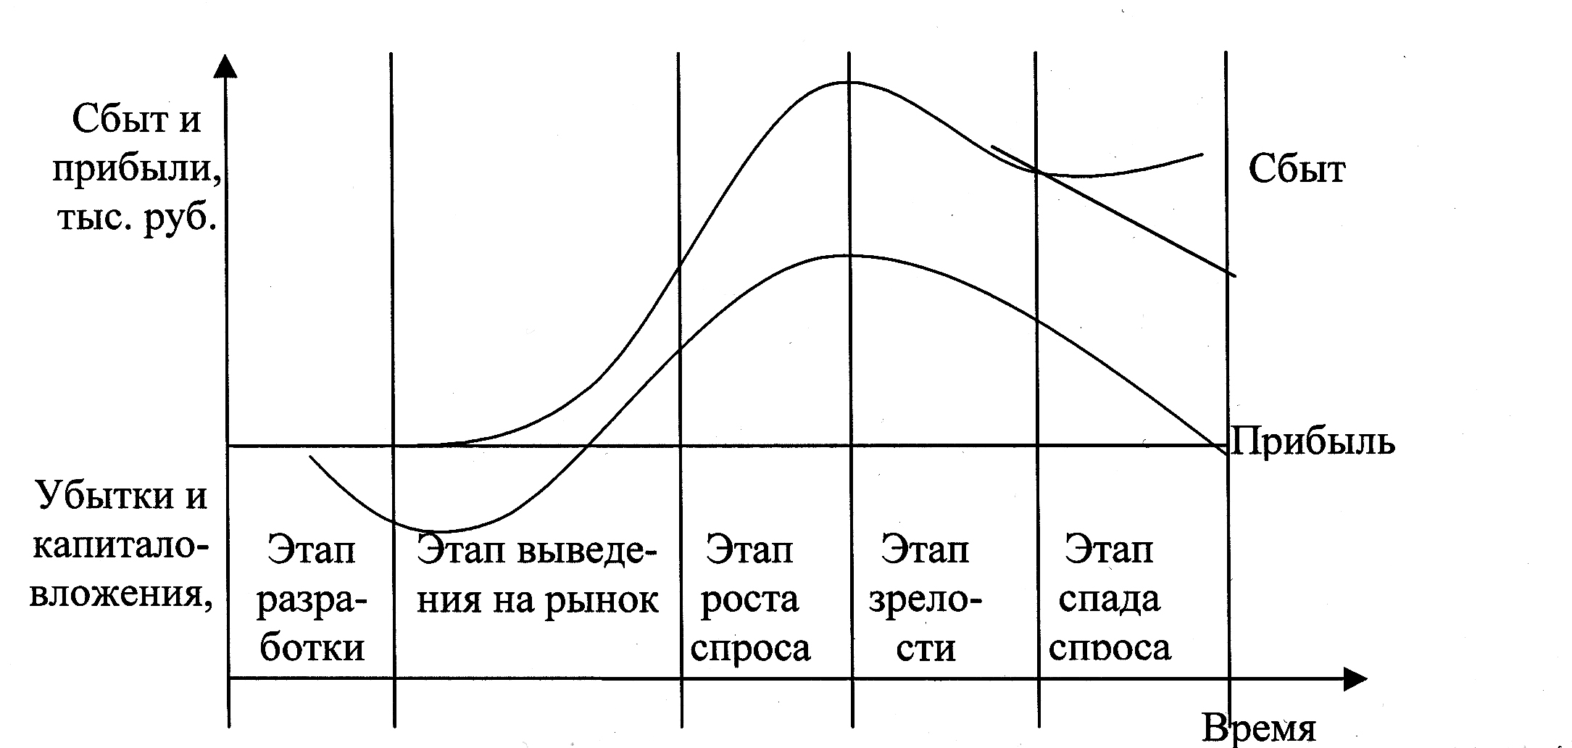
Типовой жизненный цикл инновационного товара
Для стадии I характерно генерирование идей, отбор идей, непосредственно разработка нового товара или услуги, рост инвестиций в разработку проекта, увеличение объема продаж, отсутствие прибыли, большие расходы на маркетинг.
Для стадии II характерным является увеличение объема продаж, рост прибыли, усиление конкуренции, расширение рынка, формирование конкурентных преимуществ.
Для стадии III характерно достижение пика сбыта.
Для стадии IV характерна стабилизация сбыта, усиление конкуренции, незначительное снижение объемов прибыли, заинтересованность в продлении стадии зрелости.
Для стадии V характерно состояние, когда нововведение уже не приносит прибыли, происходит постоянное снижение сбыта и эта стадия может продолжаться достаточно долго.

Slide 13
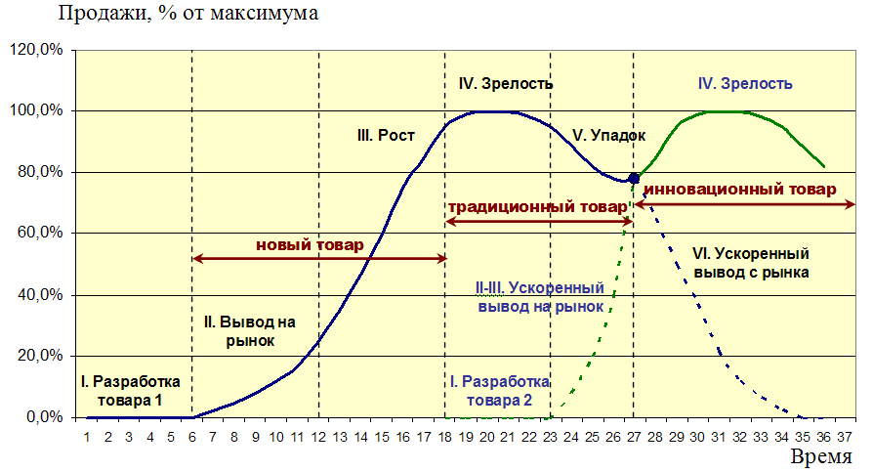
Цикличность инноваций

Slide 14
Выделяются следующие стадии (фазы) инновационного процесса
1) фундаментальная наука;
2) прикладные исследования;
3) опытно-конструкторские разработки;
4) первичное освоение (внедрение);
5) широкое внедрение (собственно распространение нововведения);
6) полное использование;
7) устаревание.

Slide 15
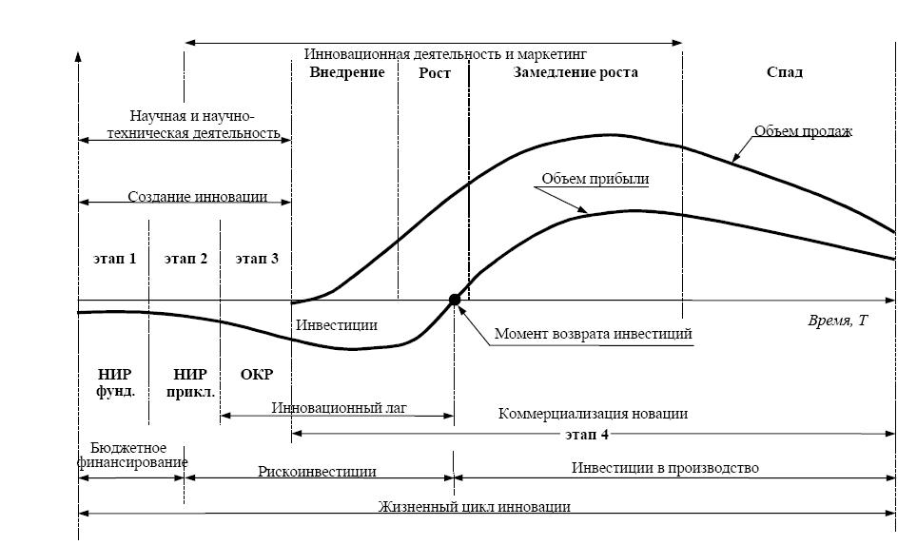
Жизненный цикл инновации и стадии инновационного процесса

Slide 16
Достоинства жизнециклической концепции инноваций проявляются в том, что она обеспечивает:
учет временного фактора;
выявление центральной тенденции процесса;
наглядность динамики превращений;
логику развертывания процесса;
наглядность и прозрачность материальных, информационных и финансовых потоков;
возможность математического моделирования стадий и процессов;
возможность применения альтернативных методов прогнозирования;
выявление взаимосвязей различных экономических объектов типа товар – техника – технология – новый товар – спрос – факторы производства – конкурентные преимущества фирмы – развитие фирмы.

Slide 17
Жизненный цикл организации как открытой системы
1 – этап инновационного предпринимательства, высокие творческие возможности;
2 – активизация инновационной деятельности, формирование нематериальных активов, неформальное общение в коллективе;
3 – выход на крупные серии новшеств, стабильные организационные структуры, упор на экономическую эффективность;
4 – усложнение структур, поиск новых вариантов развития, децентрализация, диверсификация, переход на новые рынки:
5 – упущенные возможности, старение товаров и технологий, необходимость слияний и поглощений для продолжения инновационной деятельности.

